Slide 1
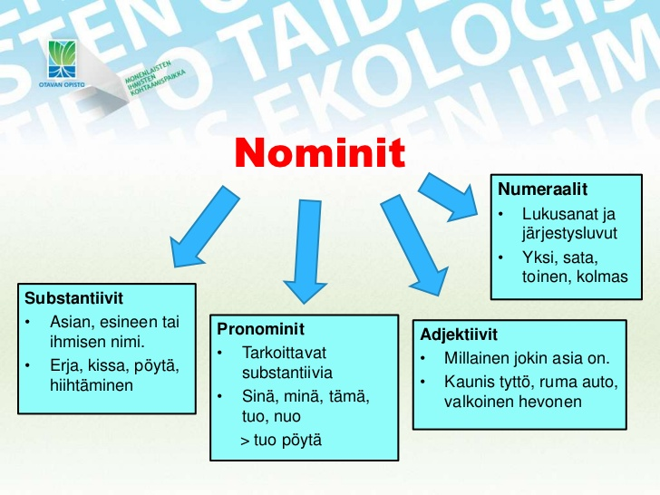
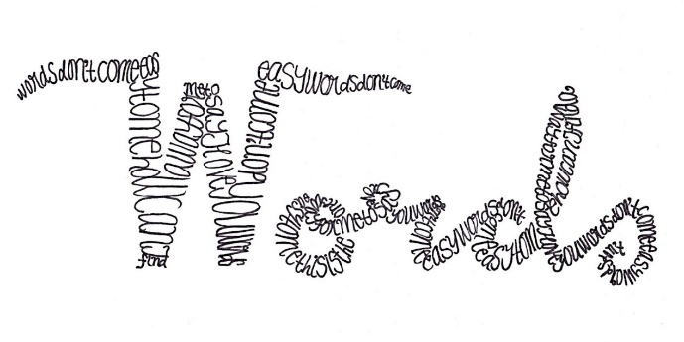
SANALUOKAT
NOMINIT:
SUBSTANTIIVIT
VERBIT
ADJEKTIIVIT
PARTIKKELIT
PRONOMINIT
NUMERAALIT

Slide 2
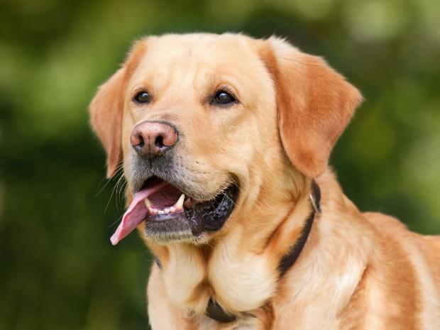
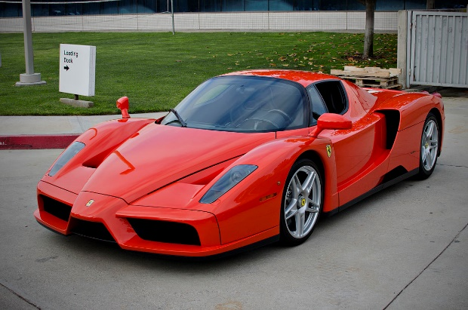
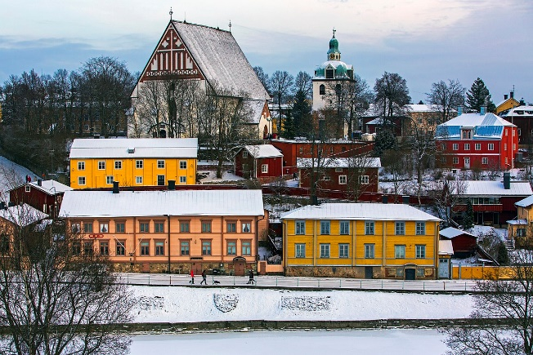
Substantiivit
Substantiivit ovat asioiden, esineiden ja olioiden nimiä.
Substantiiviryhmiä:
1) Yleis- ja erisnimet (appellatiivit ja proprit)
  yleisnimet pienellä, erisnimet isolla alkukirjaimella
esim. koira - Rekku, Indi, Laikku
auto - Ferrari, Audi, Lada
kaupunki - Helsinki, Porvoo, Pietari

Slide 3
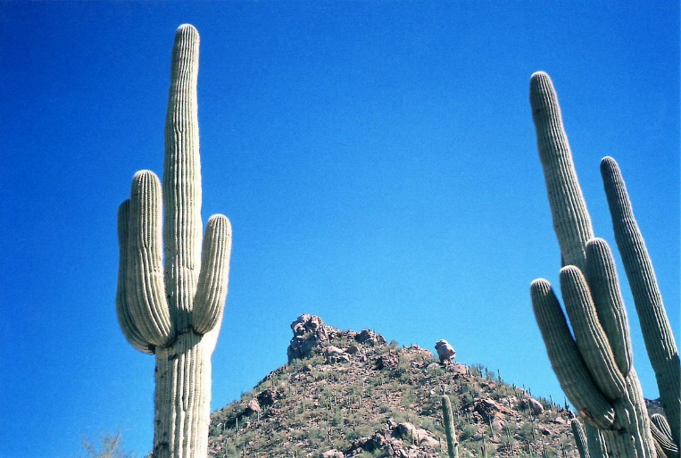
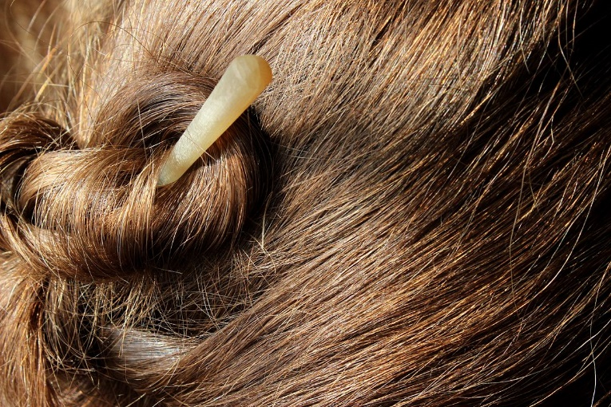

2) Konkreettiset ja abstraktit substantiivit
konkreettinen = käsin kosketeltava
esim. kaktus, hiukset, reppu
abstrakti = aineeton
esim. rakkaus, sielu, aika, ilma
! taivas, koulu

Slide 4
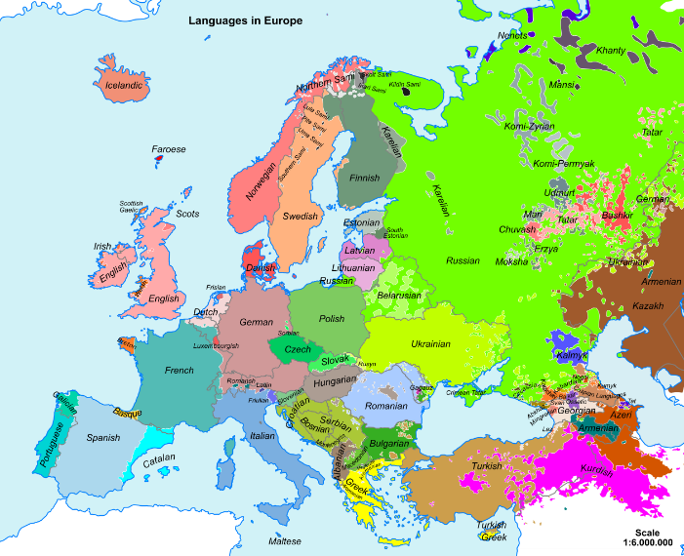
3) Ylä- ja alakäsitteet
Esim. yläkäsite: alakäsitteitä:
Eurooppa Skotlanti, Suomi, Kreikka
marja vadelma, mustikka, karpalo
vaate hame, housut, paita

Slide 5
ADJEKTIIVIT
Adjektiivi kertoo, millainen joku tai jokin on, esim.
KOKO: pieni, suuri, jättimäinen
VÄRI: sininen, ruskea, pilkullinen
LAATU: muovinen, puinen, metallinen
MUOTO: pyöreä, kulmikas, soikea
LUONNE: mukava, ilkeä, ujo
MUITA: suomalainen, ruotsalainen, norjalainen, marsilainen

Slide 6
Adjektiiveja voi taivuttaa eri sijamuodoissa ja vertailumuodoissa:
1) POSITIIVI: hyvä, pieni, matala
(ei tunnuksia)
Käyttö: kuvailu, ei vertailla
2) KOMPARATIIVI:parempi, pienempi, matalampi
Tunnukset: -mpi, -mpa, -mpä, -mma, -mmä
Käyttö: kun vertaillaan kahta asiaa
3) SUPERLATIIVI: paras, pienin, matalin
Tunnukset: -in, -imma, -immä, -impa, -impä
Käyttö: kun vertaillaan kolmea tai useampaa

Slide 7
TAIPUMATTOMAT ADJEKTIIVIT
ensi, eri, koko, kelpo, aika, pikku, viime
määrittävät substantiiveja, esim. ensi kesänä, kelpo poika, pikku seikka, koko päivän.

Slide 8
Numeraalit eli lukusanat
1) perusluvut eli kardinaaliluvut: neljä, kaksikymmentä jne.
2) järjestysluvut eli ordinaaliluvut (adj.): ensimmäinen, toinen, sadas jne.
järjestysluvut voidaan merkitä myös ns. roomalaisin numeroin:
I, II, III, IV, V, VI, VII, IIX, IX, X = 1. – 10.
I = 1 V = 5 X = 10 L = 50
C = 100 D = 500 M = 1000)
Kirjaimin kirjoitetaan kymmentä pienemmät luvut ja tasaluvut sata, tuhat ja miljoona.
Tunnistus: numeraalin voi kirjoittaa numeroilla

Slide 9
Pronominit
Persoonapronominit: minä, sinä, hän, me, te, he
Demonstratiivipronominit: tämä, tuo, se, nämä, nuo, ne
Interrogatiivipronominit: kuka, mikä, ken, kumpi
Relatiivipronominit: joka, mikä
Refleksiivipronominit: itse-sana,
esim. Kudoin itselleni lapaset.
Indefiniittipronominit: kaikki ne pronominit, jotka eivät kuulu mihinkään edellisistä.
    esim. jokainen, joku, jompikumpi, kumpikin, kukaan, mikään jne.

Slide 10
Partikkelit
Partikkelit eivät yleensä taivu, esim. heti, rikki, yli, tai, hyi
1) Adverbit ilmaisevat aikaa, paikkaa, tapaa, syytä ja määrää,
esim. kaukana, eilen, täällä, paljon, siksi
2) Post- ja prepositiot tarvitsevat pääsanan,
esim. ennen (joulua), (joulun) jälkeen, (koulun) takana, (talon) ohi
3) Konjunktiot
  rinnastuskonjunktiot: ja, sekä, sekä – että, -kä, eli, tai, joko – tai, vai, mutta, vaan, sillä, näet, nimittäin
  alistuskonjunktiot: että, jotta, koska, kun, jos, vaikka, kuin, kunnes

Slide 11
4) Interjektiot eli huudahdussanat:
  esim. au, hei, lits, plääh, molskis, seis, voi jne.
5) Liitepartikkelit eivät ole itsenäisiä sanoja:
  -pa / -pä, -han / hän, -kaan / -kään, -kin, -ko / -kö

Slide 12
Verbit
ilmaisevat tekemistä, olemista ja tapahtumista
taipuvat persoona- ja aikamuodoissa
kaksi pääluokkaa:
1) aktiivi:
Yksikkö Monikko
1. maalaan 1. maalaamme
2. maalaat 2. maalaatte
3. maalaa 3. maalaavat

Slide 13
2) passiivi: tekijää ei tiedetä tai haluta mainita
tarkasti, esim. maalataan, on syöty
Teht. Tunnista pääluokka ja persoona:
emme osanneet akt. mon. 1. pers.
juoksevat akt. mon. 3. pers.
syö akt. y.3.pers. / akt. 2. pers. (käskevä)
valitset akt. y.2.pers.
saunotaan pass.
en halua akt. y.1.pers. kielt.
syytätte akt. mon.2.pers.

Slide 14
AIKAMUODOT
1. Preesens (prees.)
ilmaisee, että jotain tapahtuu parhaillaan tai
tulevaisuudessa
Matkustan / En matkusta Pariisiin.

Slide 15
2. Imperfekti (imperf.)
ilmaisee, että jotain tapahtui ennen kerronta-hetkeä.
imperfektin tunnus on -i-
yleinen kerronnan aikamuoto
Eilen matkustin / en matkustanut Loviisaan.

Slide 16
3. Perfekti (perf.)
ilmaisee, että jotain on tapahtunut ennen kerrontahetkeä.
liittomuoto: tarvitsee olla-verbin preesensiä
Olen / En ole käynyt Hampurissa.

Slide 17
4. Pluskvamperfekti (pl.perf.)
ilmaisee, että jotain oli tapahtunut ennen kerrontahetkeä.
liittomuoto: tarvitsee olla-verbin imperfektiä
Olin jo lähtenyt Saksasta, kun hirmumyrsky alkoi.
Teht. Tunnista pääluokka, persoona ja aikamuoto:
ihmetteli akt. y.3.pers. imperf.
olette käyneet akt. m.2. pers. perf.
ei ole toivonut akt. y.3.pers. perf.
emme olleet nähneet (olimme nähneet) akt. m.1.pers. pl.perf.
sanoitte akt. m.2.p. imperf.

